Slide 1
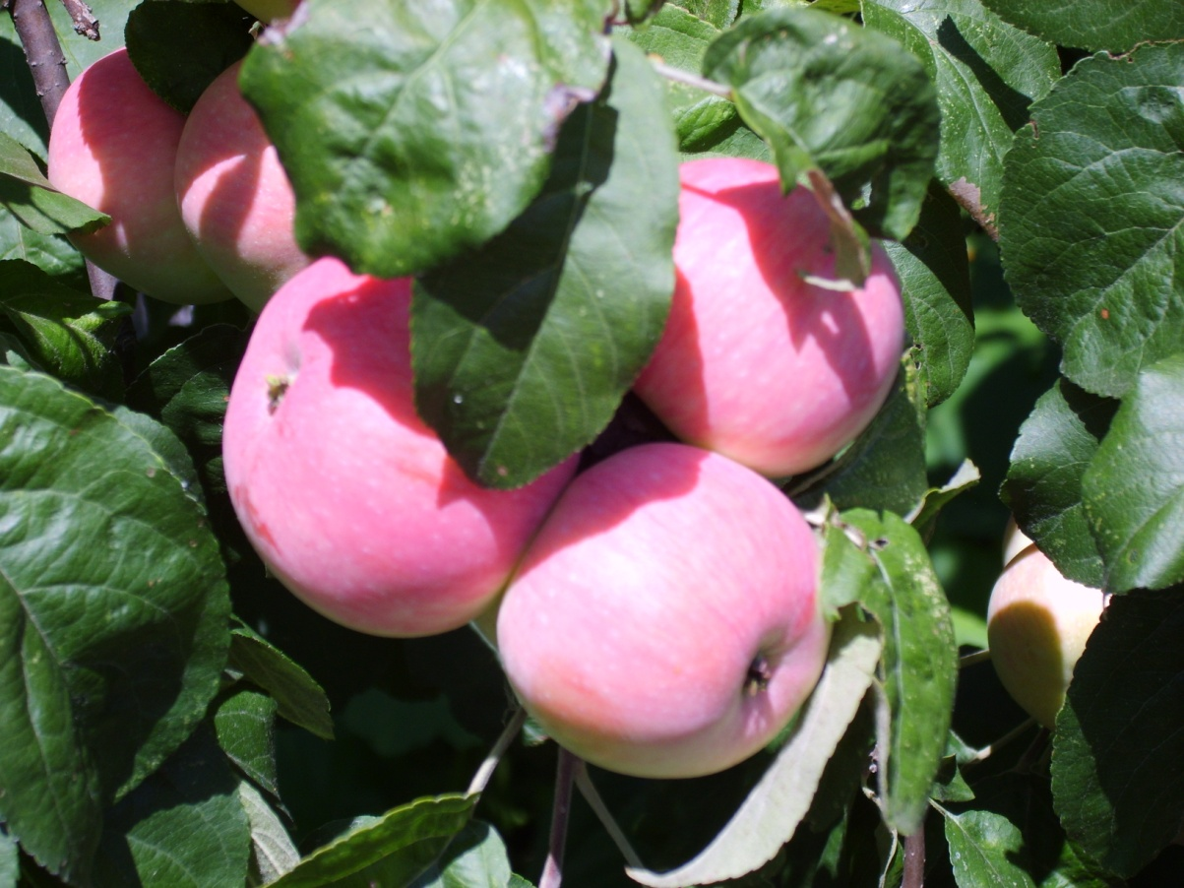
Плод. Разнообразие и значение плодов
Презентация к уроку биологии в 6 классе учителя Никитиной И.Л.

Slide 2
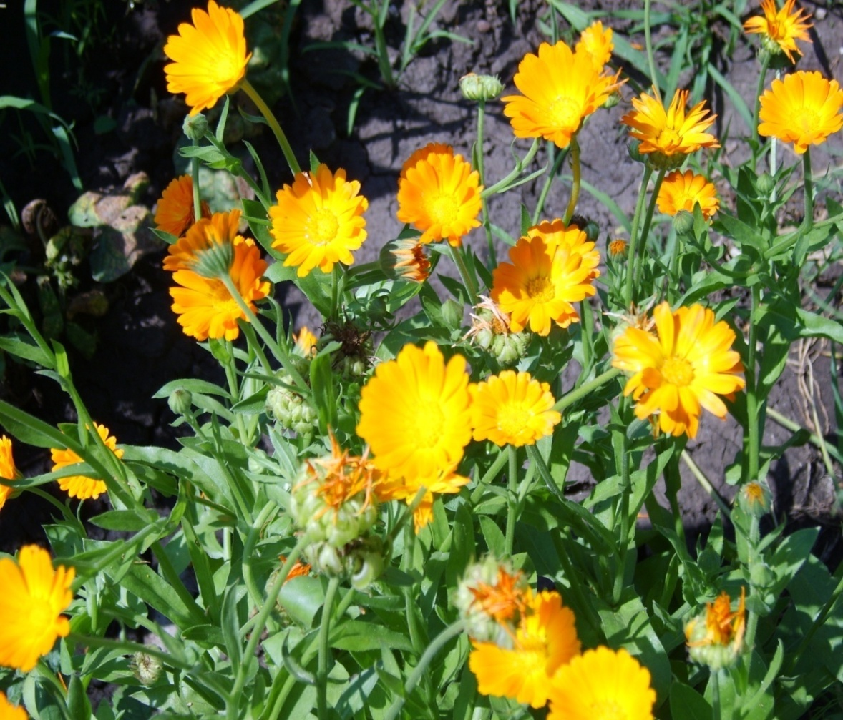
«Вы проходите мимо цветка?
Наклонитесь, Поглядите на чудо,
Которое видеть вы раньше нигде не могли.
Он умеет такое, что никто на Земле не умеет.»
(В. Солоухин)

Slide 3
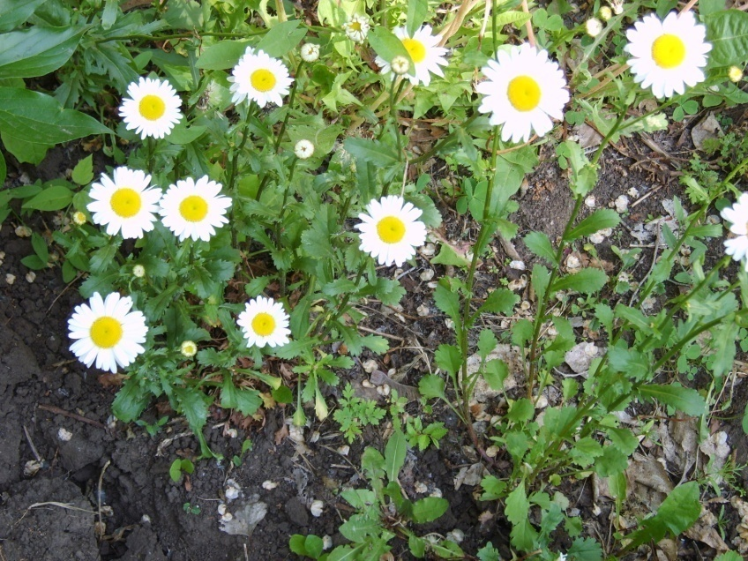
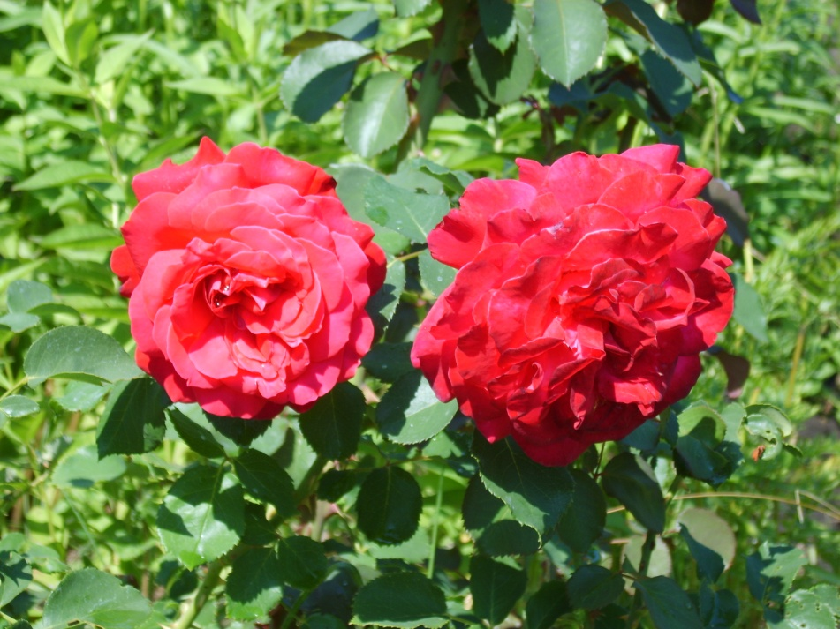
Какую роль в жизни растения играет цветок?
Что образуется на месте цветка
у цветкового растения?

Slide 4
цветок
цветоножка
цветоложе
чашечка
венчик
тычинка
пестик
Рыльце
Столбик
Завязь – плод
(семязачаток)-семя
чашелистики
лепестки
тычиночная нить
пыльник

Slide 5
Соберите логическую цепочку из понятий:
цветение
опыление
оплодотворение
плодоношение

Slide 6
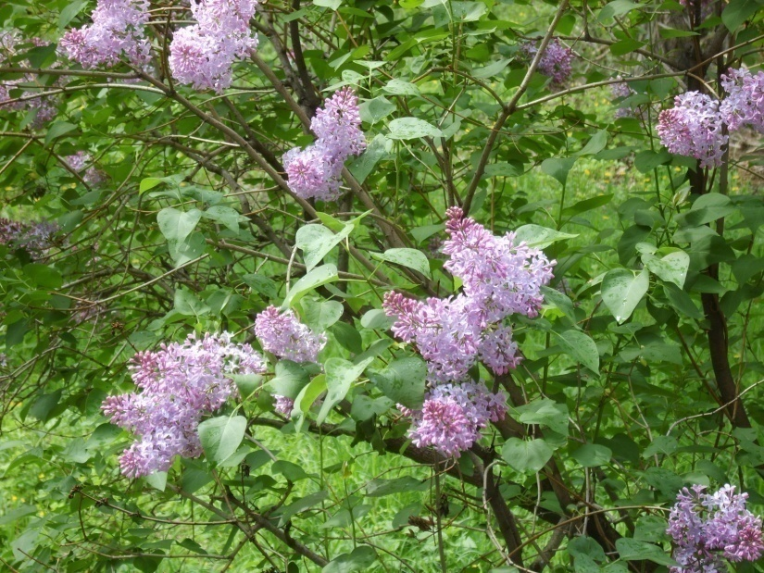
цветение
опыление
оплодотворение
плодоношение

Slide 7
Что такое плод? Плод – орган размножения цветковых растений.
сухие односемянные
сочные многосемянные
плод
Околоплодник
семя

Slide 8
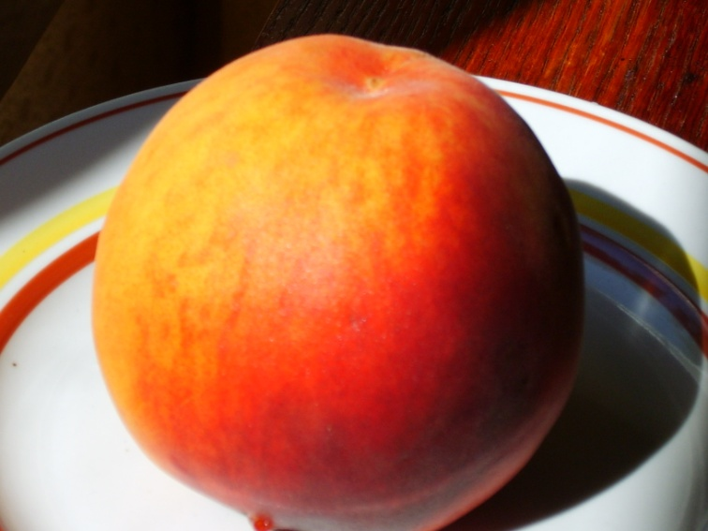

Как называется и к какой группе относится?
Плод гороха, персика, яблони, мака, огурца?

Slide 9
Что лишнее? Почему вы так считаете?
Ягода Яблоко Костянка | Боб Жёлудь Орех | Коробочка Ягода Стручок | Яблоня Груша Смородина

Slide 10
Проверь себя!
Ягода Яблоко Костянка | Боб Жёлудь Орех | Коробочка Ягода Стручок | Яблоня Груша Смородина

Slide 11
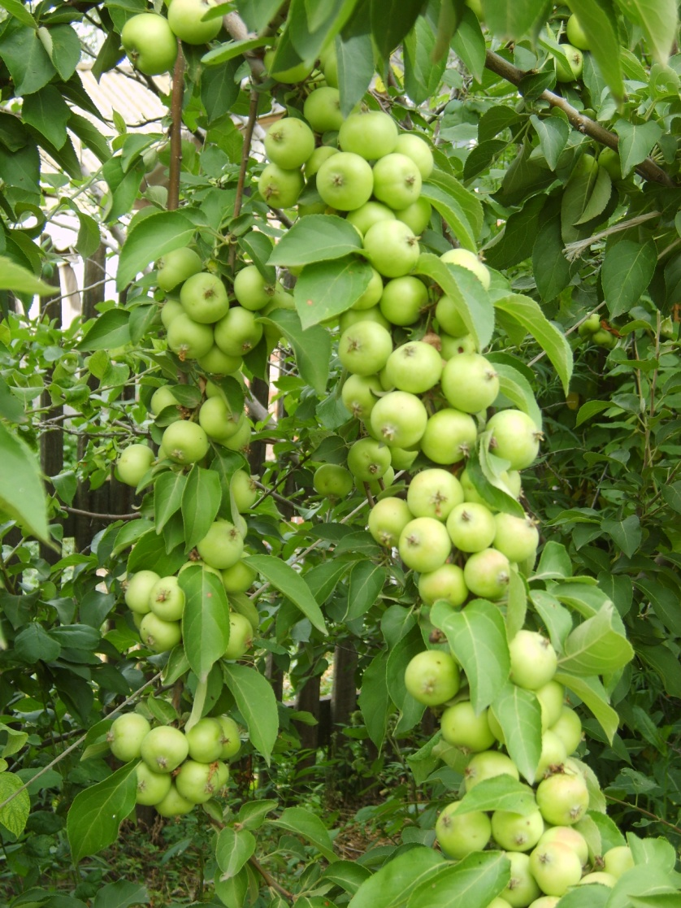
Расшифруйте название плодов, закодированные в предложенных ниже сочетаниях букв
ЧТОРУКС
АНСТЯКОК
ЯМКНЕСА
ЯАДОГ

Slide 12
Проверь себя!
СТРУЧОК
КОСТЯНКА
СЕМЯНКА
ЯГОДА
Назовите сочный односемянный плод
КОСТЯНКА

Slide 13
Опишите натуральные объекты по плану:
Название растения
Характеристика плода
(сочный или сухой, односемянный или многосемянный, легко ли отделить околоплодник от семени)
3) Название плода
4) Сравните данные плоды между собой. Найдите сходство и различие.

Slide 14
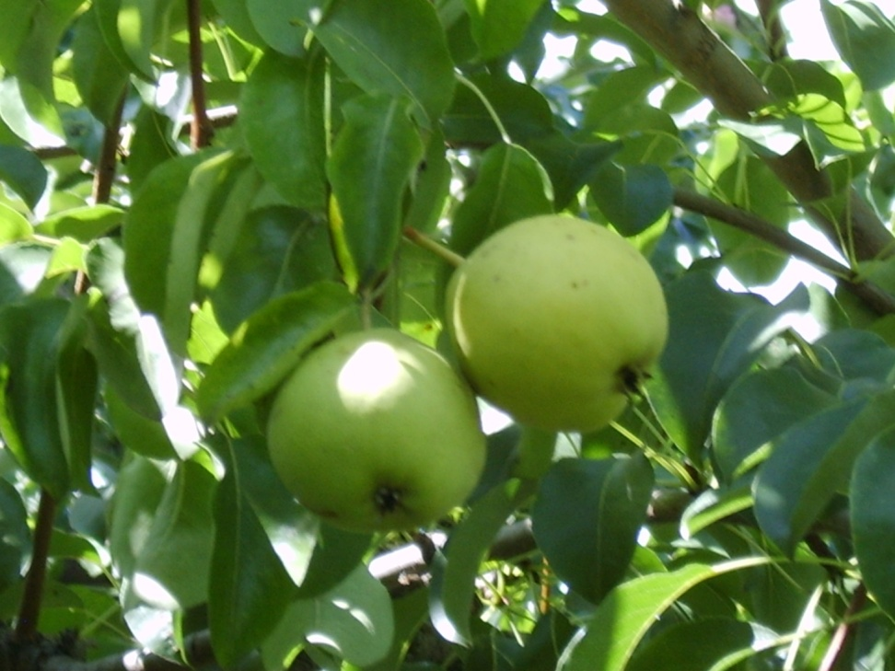
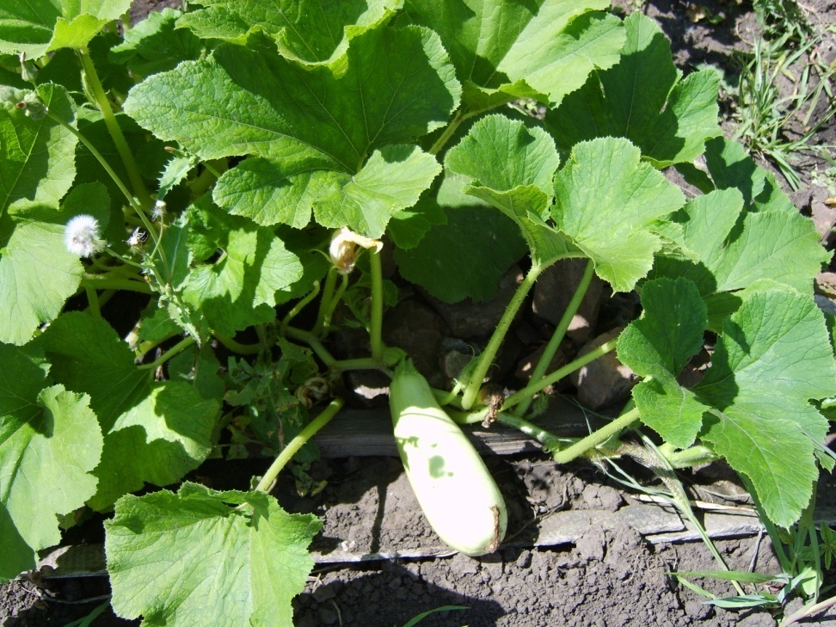
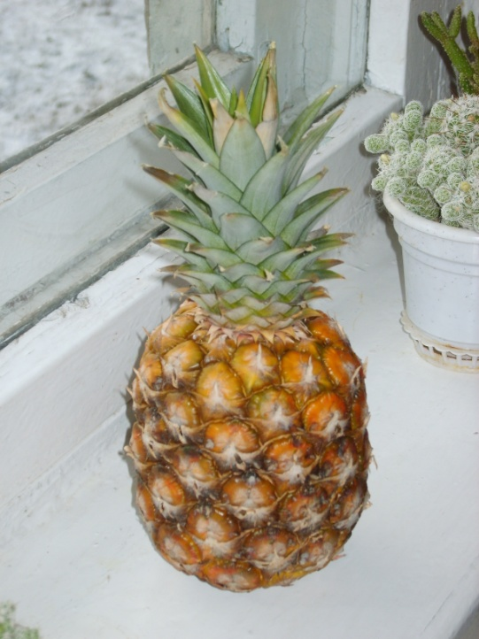
Почему плоды такие разные?

Slide 15
Все особенности строения плодов связаны:
с условиями окружающей среды
со способом распростране – ния

Slide 16
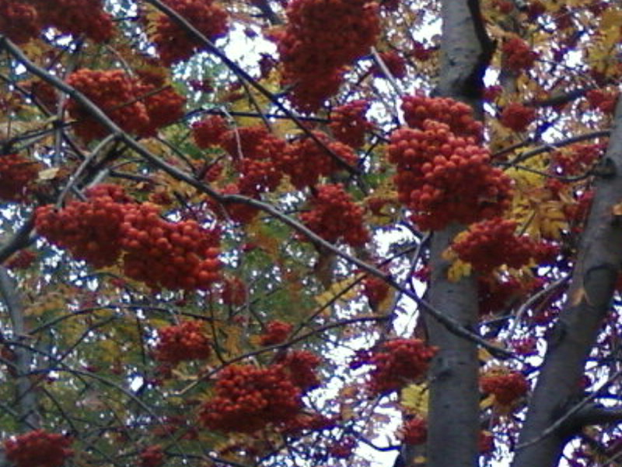
Способы распространения плодов и семян:
1. Саморазбрасывание 2. Ветром 3. Водой 4. Животными

Slide 17
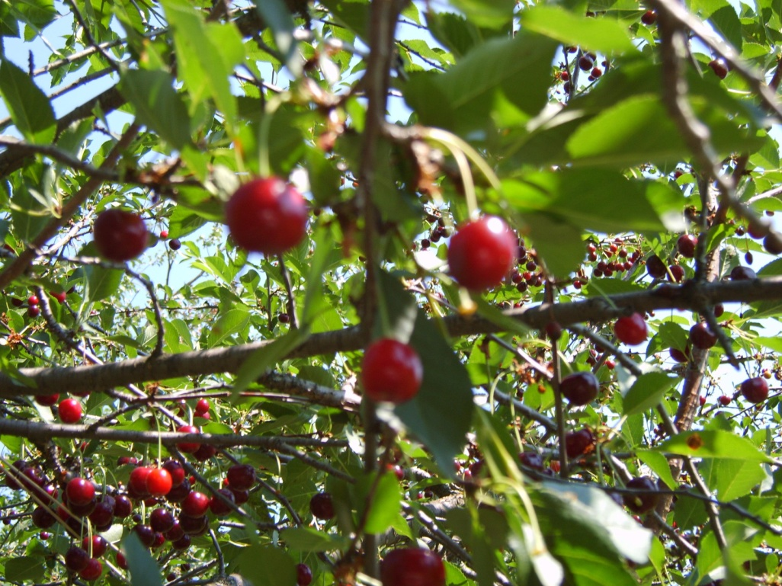
Какой существует биологический смысл в распространении семян?

Slide 18
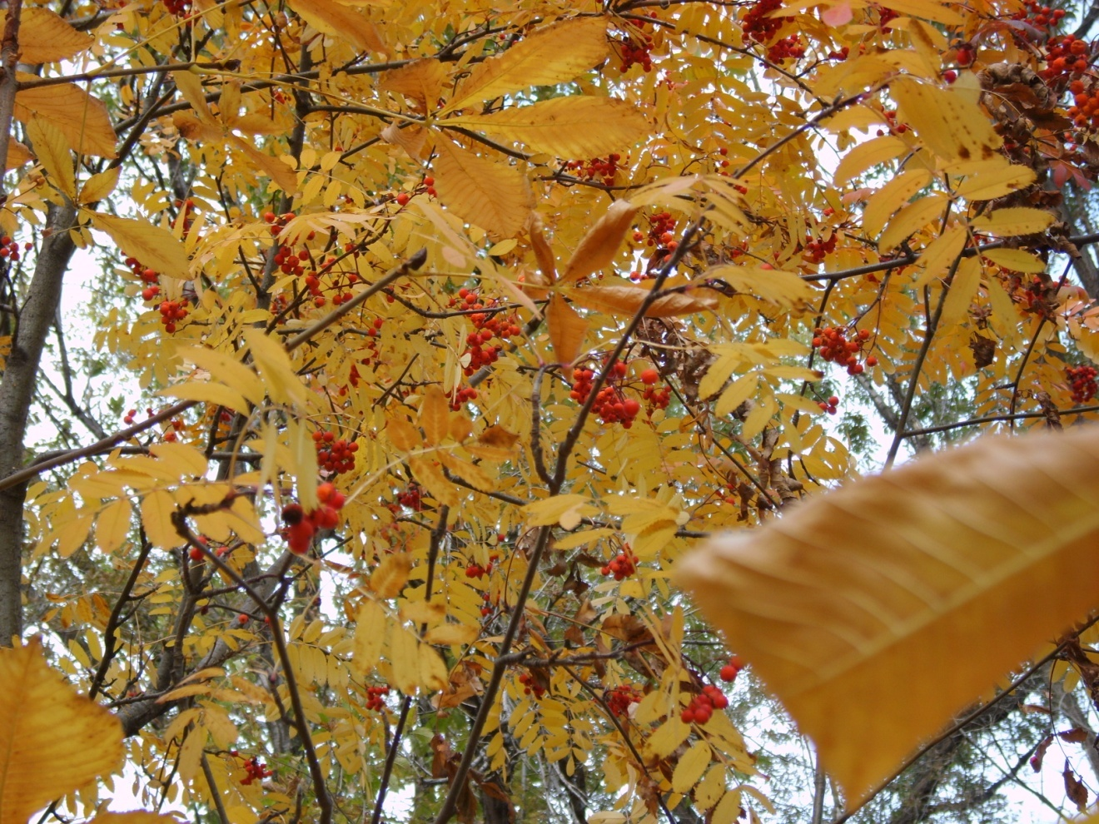
Удаление семян от материнского растения на большое расстояние для освоения и заселения территории

Slide 19
Плоды этого дерева – прекрасная пища при высоких физических нагрузках. В старину их брали с собой мореплаватели, сейчас паста из этих плодов входит в рацион космонавтов. Ядрышки плода по форме напоминают головной мозг с «извилинами».
Отгадай!

Slide 20
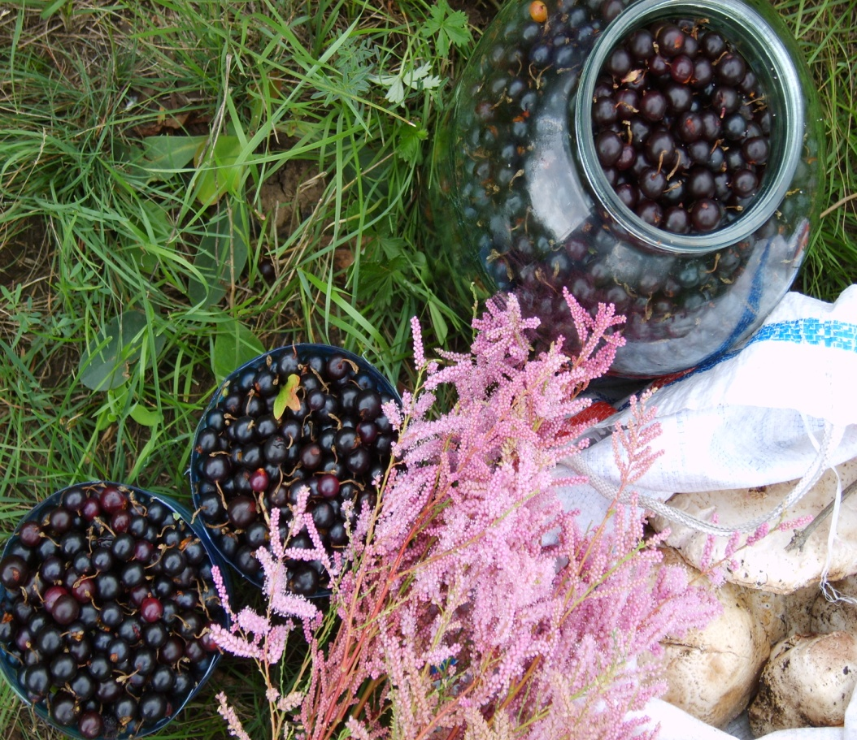
Чем можно объяснить, что человек использует большую часть плодов растений для еды?
Каково значение плодов в природе?

Slide 21
1. Плоды обеспечивают развитие и созревание семян. 2. Участвуют в расселении растений. 3. Являются продуктами питания для всех живых организмов.
Выводы:

Slide 22
Ситуационная задача:
1 О физически слабом человеке говорят: «Мало каши ел».
Почему каши полезны? Плоды каких растений используют для приготовления пшённой, манной, овсяной, перловой каши?
Плоды каких растений вы использовали в своём рационе за прошедшую неделю?
2 Какие растения стали культурными уже в глубокой древности? Перечислите их. Найдите на карте родину этих культурных растений. Сравните современные культурные растения с их предками.
3 Плоды каких растений употреблять в пищу нельзя? Почему? Создайте презентацию с обзором ядовитых растений, познакомьте с ней своих одноклассников.
4 Зимой, в январские морозы, птицы города не могут найти достаточно корма. Как можно им помочь? Соберите с осени плоды и семена растений для подкормки птиц зимой. Разработайте план проведения акции «Помоги пернатым друзьям!» Понаблюдайте за поведением птиц. Сделайте записи в дневнике наблюдений.

